Slide 1

ORAL DU BREVET.
Mercredi 12 juin 2024.
Modalités, calendrier, conseils...

Slide 2
LES TEXTES OFFICIELS.
Chaque élève présente un oral, devant un jury composé de deux membres.
L’épreuve est évaluée sur 100 points
Une partie ou la totalité de l’oral peut être réalisée en langue vivante, et donne lieu, si la maîtrise de la langue le permet, à un bonus de 10 points.
L’élève peut être seul. Durée 15 minutes : 5 minutes de présentation et 10 minutes d’entretien
L’élève peut choisir de présenter son projet en groupe (3 élèves maximum). Durée 25 minutes (5 minutes de présentation par élève + 10-15 minutes d’entretien collectif)
L’élève peut s’appuyer sur un support qu’il aura réalisé pour illustrer son propos lors de la soutenance.
Retrouvez les indications sur le site du ministère :
https://eduscol.education.fr/716/les-epreuves-du-dnb

Slide 3
Calendrier de préparation.
Pour préparer cette épreuve, certaines heures sont dédiées dans l’emploi du temps scolaire.
Ces heures ne suffisent pas, et doivent être accompagnées de temps de préparation autonome, à la maison ou mieux, au CDI, pour bénéficier des ressources documentaires ainsi que de l’aide méthodologique de Mme Gandon-Rauch.
En Mars (avec le Professeur Principal) : Heure de vie de classe pour présenter l’épreuve.
(Distribution de documents, explicitation des modalités, réponses aux questions)
Semaine du 18 mars (22 mars dernier délai) : Restitution de la fiche définitive du choix du sujet
Semaine du 25 mars : Elaboration de la « problématique », du plan et rédaction de l’introduction sur les heures d’AP en histoire et géographie.
A partir de la semaine du 1er avril (jusqu’au 7 juin):
1 heure par semaine (sur temps de cours d’un professeur de l’équipe) pour finaliser le support durant 1 (à 2) séance(s) et s’entraîner à la passation orale (devant le reste de la classe) sur les autres séances.

Slide 4
Thèmes et sujets.
L’oral peut porter sur les parcours et les projets interdisciplinaires listés ci-après.
Le choix du sujet et des modalités de passation (L.V., seul ou en groupe) doit être fait pour le 22 mars définitivement.
Les parcours tels que définis par les programmes sont les suivants :
Parcours santé
Parcours citoyen
Parcours d’éducation artistique et culturelle
Parcours avenir.

Slide 5
Parcours santé.
Les élèves peuvent choisir de présenter les interventions relatives à la santé auxquelles ils ont pu assister tout au long du cycle 4.
Ils expliqueront ce que ces actions menées par les professeurs et/ou l’infirmière leur ont apporté.
Ils donneront un avis argumenté sur la pertinence de ces actions dans la formation d’un(e) collégien(ne).
Sujet 1 : L’importance d’une éducation à la santé.
→ Prévention des risques de conduite addictive
→ Éducation à la vie affective et sexuelle
→Tous les cours et autres ateliers/ projets/ actions/ sorties pédagogiques en lien avec le thème de la santé.

Slide 6
Parcours citoyen.
Dans le cadre du parcours citoyen, les élèves peuvent faire le choix de
développer leur soutenance autour des thèmes suivants :
Sujet 1 : Déconstruire les préjugés, éviter les violences et discriminations.
Sujet 2 : La solidarité
Sujet 3 : Eco-citoyenneté.
Sujet 4 : Expérience de citoyenneté.
(Les élèves qui choisissent de présenter lune réflexion poussée sur leurs missions et leur rôle, être suffisamment investi et acteur au sein du collège leur fonction de délégué devront avoir mené pour montrer comment leurs propositions, actions et interventions les ont amené à réfléchir à la notion de citoyenneté dans la collectivité.)
Sujet 5 : Histoire et mémoire

Slide 7
Parcours d’ éducation artistique et culturelle.
Le PEAC vise à construire une culture personnelle et collective tout au long des années de formation. On entend par « culture » toutes les formes de cultures : artistique, musicale, littéraire, historique, scientifique …
Sujet 1 : L’importance d’une formation à la culture et aux arts
Les élèves qui choisissent ce thème se seront investis et auront réfléchi à ce que les projets proposés par les équipes leur auront apporté au cours de leur scolarité au collège.
Sujet 2 : Arts et engagement

Slide 8
Parcours avenir
Sujet 1 : Ma réflexion sur l’orientation.
Le choix de ce sujet suppose un investissement et une réflexion de
l’élève sur son projet d’orientation.
L’élève devra donc présenter les démarches qui ont été les siennes
pour élaborer son projet. Le stage d’observation en entreprise peut
constituer un élément de réflexion qui sera développé lors de la
soutenance, mais il ne doit en aucun cas être le seul. (Journées portes ouvertes, mini stages en lycée pro, journée de l’orientation, rendez-vous psy-EN)
Les attendus de l’oral brevet sont différents d’un simple compte-rendu oral de stage.

Slide 9
Modalités de passation.
• Le jour de l’oral, l’élève se présentera avec sa convocation et sa pièce d’identité à l’heure indiquée.
• On attend que le/la candidat(e) maîtrise les codes sociaux de la communication.
Il est donc important de veiller à l’image qu’on renvoie de soi. Sur le plan vestimentaire, n’arrivez pas dans une tenue négligée ou provocante.
• La politesse est de rigueur : ainsi, attendez qu’on vous invite à entrer, à vous connecter… Saluez les membres du jury : “Bonjour Mesdames”, “Bonjour Messieurs”, ou ”Bonjour Madame, bonjour Monsieur”, selon la composition du jury. Trop d’élèves se contentent d’un “Bonjour!”, trop familier dans ce contexte d’examen.
• La première partie de l’épreuve consiste en un exposé de 5 minutes. Le jury vous écoutera sans vous interrompre, et vous pourrez vous appuyer sur des notes personnelles ainsi qu’un support de présentation.
• La seconde partie de l’épreuve est un entretien de 10 minutes, où l’échange, le recul critique, les capacités d’argumentation sont évalués. Cette partie n’a pas pour but de « piéger » le/la candidat(e), mais de lui permettre d’approfondir sa réflexion, de préciser certains points de son exposé.
On attend essentiellement du/ de la candidat(e) qu’il /elle soit réceptif(ve) à l’échange. Là encore, les codes sociaux de la communication ont une grande importance dans l’évaluation: regardez les membres du jury, tenez-vous droit(e), soyez poli(e), convaincu(e) et convaincant(e) .

Slide 10
Evaluation.
• Ce sont les professeurs du collège qui sont convoqués en tant
que membres du jury de l’épreuve orale.
• Les critères et le barème d’évaluation sont récapitulés sur
la fiche donnée. 55 points portent sur les compétences orales, 45 points sur les contenus.
• Les élèves qui ont choisi de présenter une partie ou la totalité
de leur exposé en langue vivante (Espagnol OU Anglais) pourront bénéficier d’un bonus de 10 points. Un(e) professeur
de la langue vivante concernée sera présent(e) dans le jury.
• Les élèves ne connaîtront leur note d’oral qu’au moment de la
réception des notes de toutes les épreuves terminales du
brevet (mi-juillet).

Slide 11
Conseils pour travailler.
• A partir du moment où vous avez choisi votre sujet, collectez dans un portevue les documents qui vous permettent de travailler (rapport de stage, extraits de séquences...) et prévoyez une clé usb que vous aurez toujours sur vous pour vos travaux numériques.
• Respectez les méthodes données et lisez attentivement les attendus précisés sur les fiches de chaque projet.
• Lorsque le support est prêt, entraînez-vous le plus possible à oraliser. (En vous enregistrant, seul devant la glace, devant vos camarades, votre famille …) Pour réussir son oral, il faut être capable de se détacher au maximum de ses notes, et la “communication non verbale” est aussi évaluée.
Certains élèves, très timides, peuvent être déstabilisés lors de cette épreuve. Rassurez-vous, cette épreuve est très accessible et donne souvent lieu à de bons résultats : si vous avez préparé votre sujet et que vous vous êtes entraînés, vous arriverez confiants.
• Vous avez droit à des notes, mais attention, pour éviter de trop lire, ne rédigez pas de phrases, aérez vos notes où ne doivent figurer que le plan et des motsclés, ou faites une carte mentale.
• Préparez vos supports assez tôt pour demander de l’aide méthodologique
aussi souvent que nécessaire à vos professeurs. Allez au CDI pour travailler
votre support pour l’ oral.

Slide 12
Des conseils plus précis seront donnés au fur et à mesure de la préparation lors des séances dédiées.
Les résumés des actions et projets menés sont disponibles sur l’ENT. https://marengo.ecollege.haute-garonne.fr/espaces-pedagogiques/oral-du-dnb/
Il n’y a plus qu’à se mettre au travail…
BON COURAGE !
RAPPEL : le 22 Mars dernier délai : Fiche du choix du sujet à rendre
Il faut :
- avoir choisi son sujet
- savoir si on travaille seul ou non (et dans ce cas avoir défini le groupe d’élèves : 3
MAXIMUM)
- Savoir si on présente en langue vivante et si c’est le cas préciser dans quelle
langue (anglais ou espagnol)

Slide 13
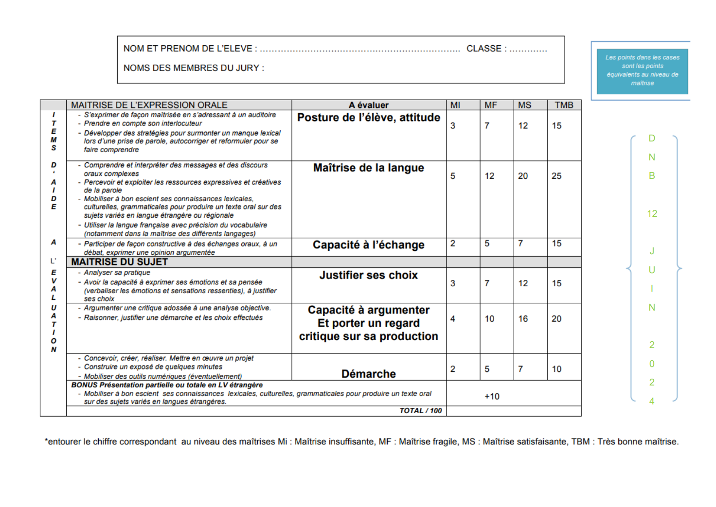
ANNEXES annexe 1 : grille d’évaluation

Slide 14
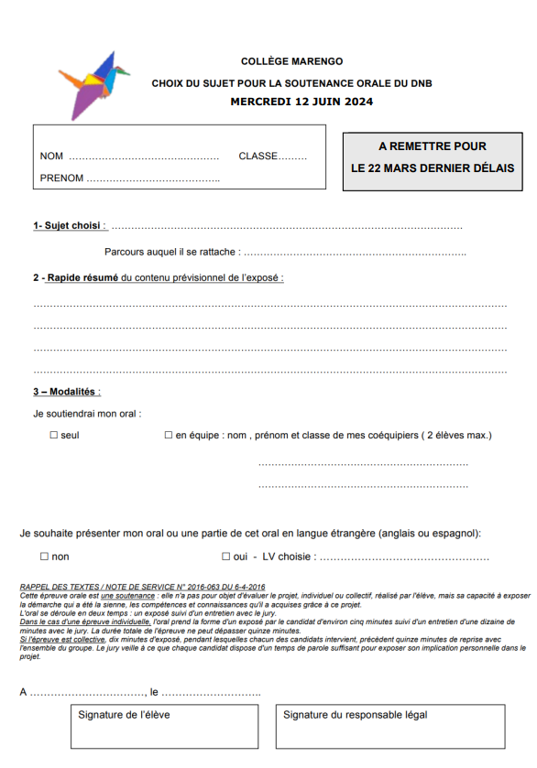
annexe 2 : Fiche « choix du sujet » (pour la semaine du 21 mars)

